Slide 1

TIẾNG VIỆT 2

Slide 2
KHỞI ĐỘNG THỬ THÁCH CỦA NGƯỜI THÂN
Notes:
HS làm việc nhóm đôi, 1 bạn hỏi và tự mời bạn khác trả lời

Slide 3
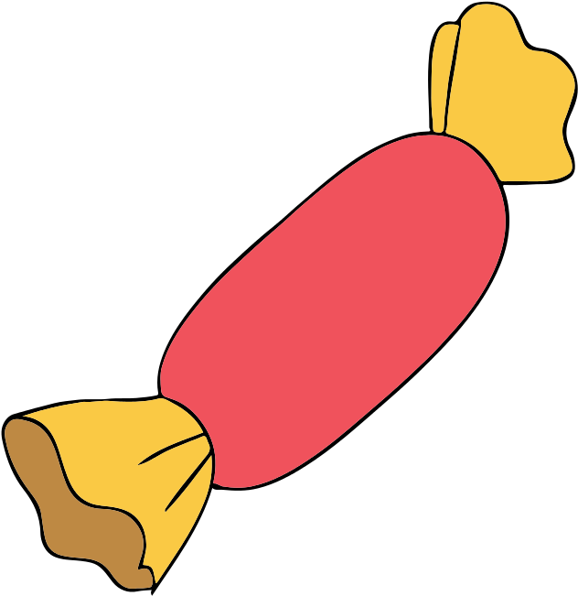


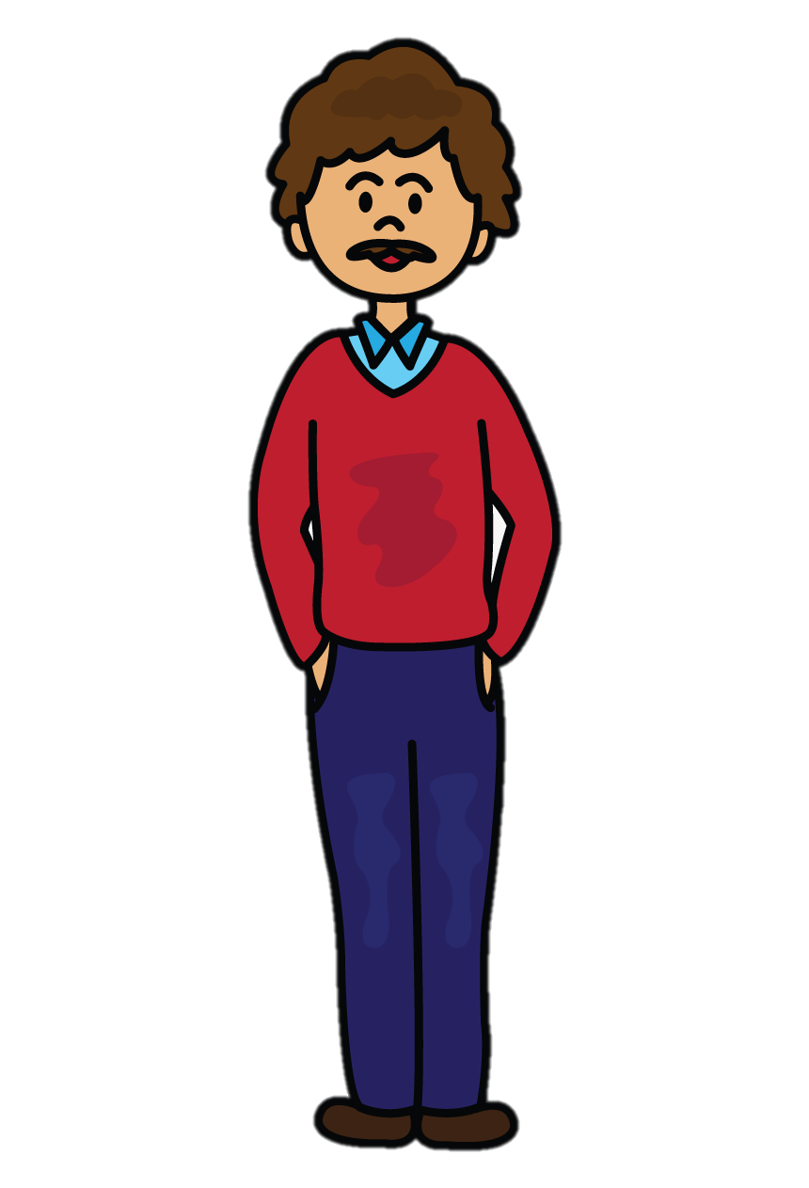

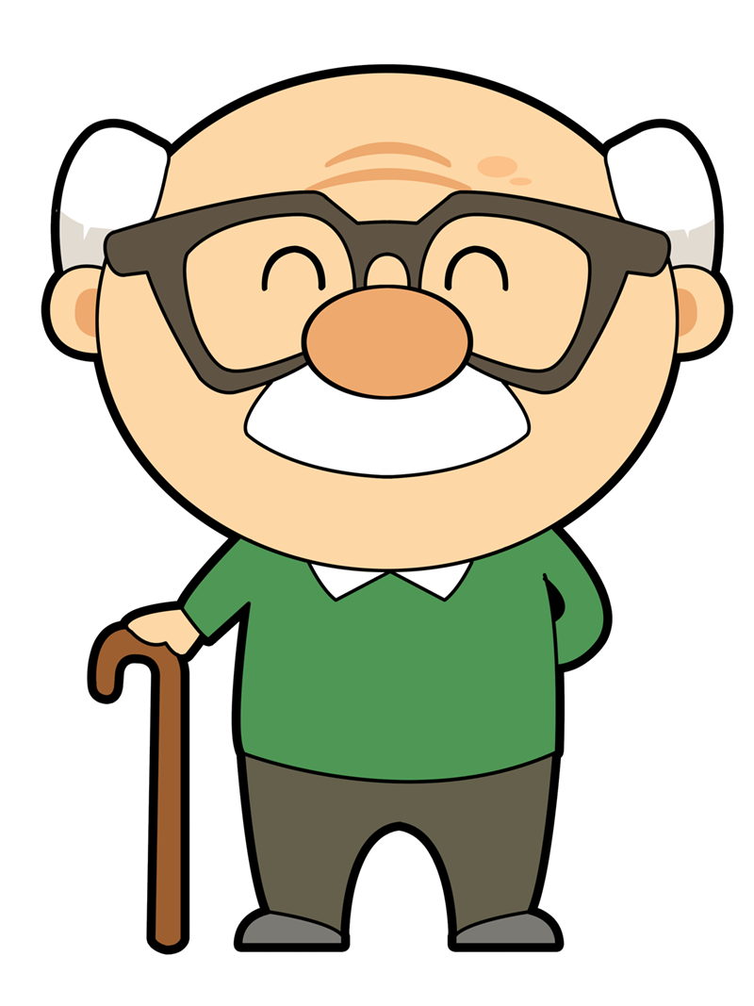
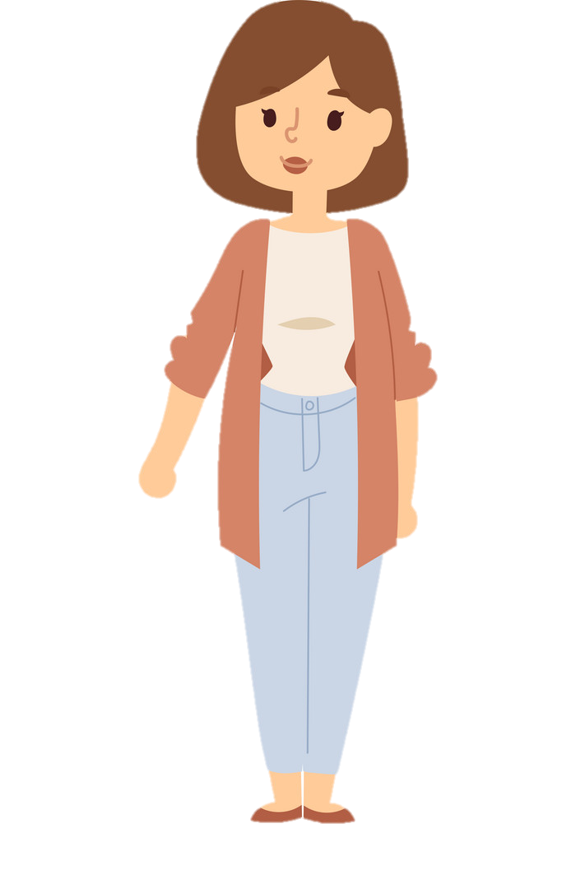


Notes:
Click vào người thân để ra câu hỏi
Tại slide câu hỏi, click vào ng thân để quay về đây
Chơi xong thì click vào quả dâu để tới bài học

Slide 4

Ông đố các cháu:
Câu chuyện tuần trước chúng ta học tên là gì?
Câu chuyện tuần trước chúng cháu học là
Sự tích cây vú sữa ạ.

Slide 5
Bà đố các cháu:
Người cháu luôn yêu thương và biết chăm sóc, lo lắng cho ông bà thì người cháu đó có tấm lòng như thế nào?
Người cháu có tấm lòng hiếu thảo ạ.

Slide 6
Nêu con là cậu bé trong câu chuyện Sự tích cây vú sữa, con sẽ làm gì khi bị mẹ mắng?
Câu trả lời mở dành cho các con.

Slide 7
Vì sao loại cây trong vườn câu bé được gọi là cây vú sữa?
Vì trái cây ấy khi chín, bên trong có dòng nước trắng đục mát ngọt như sữa mẹ.

Slide 8

Bài 29 CÁNH CỬA NHỚ BÀ
Thứ …. ngày … tháng ….. năm 2021
Nói và nghe:
Bà cháu
S/125

Slide 9
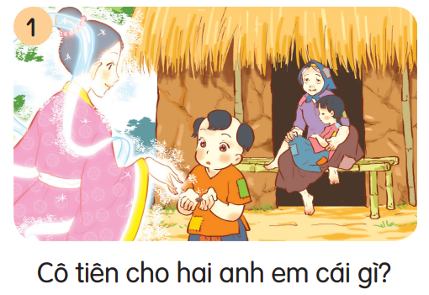
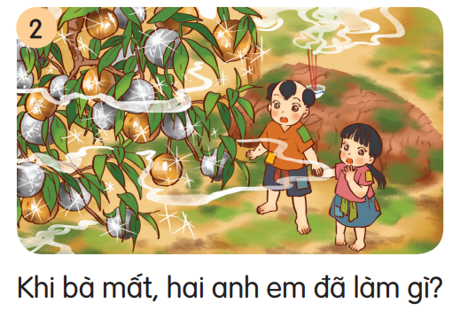
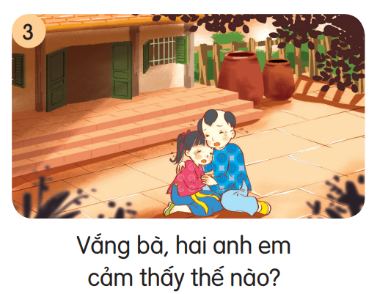
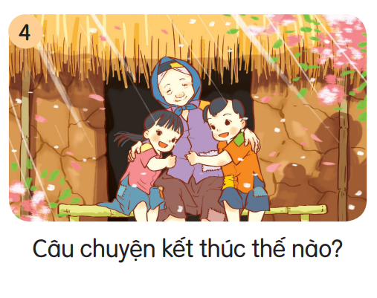
1. Dựa vào câu hỏi gợi ý, đoán nội dung của từng tranh.
Bà cháu

Slide 14

2. Nghe kể chuyện
Notes:
Thầy cô vui lòng k chia sẻ video này ra ngoài

Slide 15
3. Chọn kể 1 – 2 đoạn của câu chuyện theo tranh.

Slide 16
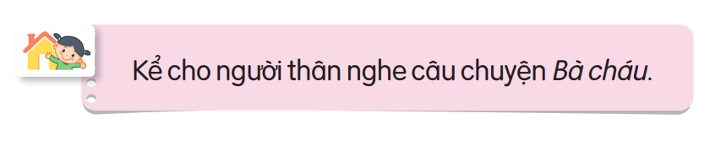





Slide 17

Nội dung
Ca ngợi tình cảm yêu thương và lòng hiếu thảo của hai người cháu đối với bà.
Notes:
Từ đó GV chốt ý nghĩa của câu chuyện. Gv linh động thay đổi nội dung nếu thấy chưa phù hợp

Slide 18
Dặn dò

